Slide 1
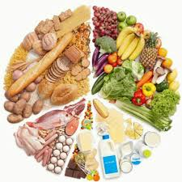

OZIQ-OVQAT MAXSULOTLARINI ISHLAB CHIQARISHNING ASOSLARI VA XOM ASHYOLARI

Slide 2
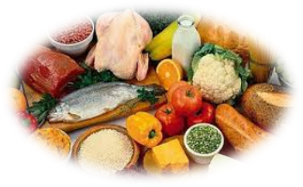
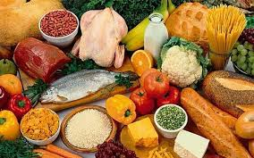
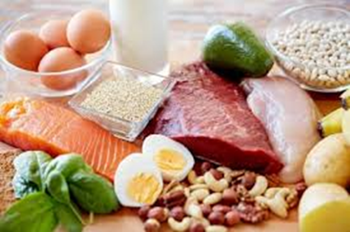
Aholining oziq-ovqat mahsulotlari bilan ta’minlanishi davlatning oziq-ovqat xavfsizligiga ham bog‘liq. Chunki mamlakat miqyosida oziq-ovqat mahsulotlari ishlab chiqarish hajmi unga bo‘lgan mamlakat ehtiyojini tashqi omillarga (chet el davlatlariga) bog‘lanmagan holda ta’minlashi lozim
Respublika hukumatining eng muhm vazifalaridan biri aholining iste’mol tovarlariga ya’ni oziq-ovqat masulotlariga nisbatan o‘sib borayotgan talabini qondirishdir. Chunonchi, aholi oziq-ovqat hamda nooziq-ovqat mahsulotlari bilan to‘liq ta’minlanishi natijasida ularning farovon hayot kechirishlari uchun asos yaratiladi. Bu talabni qondirish oziq-ovqat korxonlari sonini ko‘paytirish va oziq-ovqat xom ashyo bazasini kengaytirish, hamda ulardan ratsional foydalanish, tarmoq korxonlariga yangi innovatsion texnologiyalarni joriy etish, orqali hal etadi.
Oziq – ovqat mahsulotlarini aholining faol va sog‘lom turmush ehtiyoji uchun zarur miqdorda sotib olish kafolatlangan jismoniy va iqtisodiy imkoniyati – uning yashashi, jamiyatning sotsial barqarorligi va mamlakatda pozitiv demografik holatning asosiy shartidir

Slide 3
Oziq-ovqat mahsulotlari tarkibi turlicha bo‘ladi
Bunday turli tumanlik mahsulot tarkibidagi moddalarning miqdori bilan belgilanadi
Oziq-ovqat xom ashyolari tarkibida uglevodlar, yog‘lar, suv, qandlar kabi moddalar bo‘ladi.

Slide 4
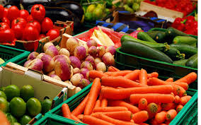

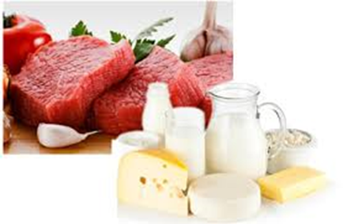

Oziq-ovqat sanoati korxonalari qayta ishlanadigan maxsulot turiga ko‘ra ikki katta guruxga bo‘linadi
O‘simlik xomashyolarini qayta ishlovchi korxonalar
Xayvonot xomashyolarini qayta ishlovchi korxonalar

Slide 5

Oziq-ovqat sanoati maxsulotlarining turi qanchalik ko‘p bo‘lsa, xomashyolar xam turli-tumandir
Har bir guruxga mansub xomashyolar sifati o‘ziga xos kattaliklar bilan o‘lchanadi va aniqlanadi.
Bu kattaliklar xomashyoning fizik, ximyoviy, texnologik, organoleptik va boshqa xususiyatlarini ko‘rsatuvchi kattaliklar guruxlariga bo‘linadi
Xomashyoni saqlash rejimlari - temperatura, nisbiy namlik va muhitning gaz tarkibidir

Slide 6
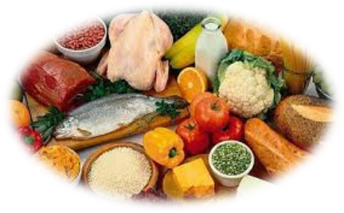
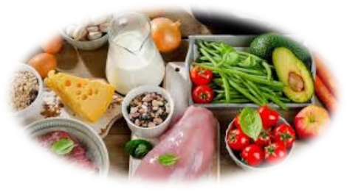
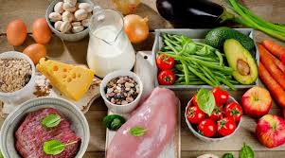
Xomashyolarni qayta ishlashga tayyorlash usullari turli xil bo‘lib, qaysi usulni qo‘llash xomashyoning turiga, fizik xolatiga va keyingi qayta ishlanish uslubiyatiga bog‘liq. Bunda turli quruq-sochiluvchan xomashyolarni qayta ishlashga tayyorlash usullari o‘xshash bo‘lsa, turli suvli xomashyolarni qayta ishlashga tayyorlash usullari ham o‘xshash bo‘ladi

Slide 7
Xomashyoni saqlash masalasini xal qilish uchun amalda qo‘llaniladigan usullar turlari quyidagilardir
Xomashyoni saqlashga tayyorlash
Xomashyoni quritish
Xomashyoni ishlab chiqarishga tayyorlash

Slide 8


Mutaxassislarning ta’kidlashicha, inson salomatligi va umrining uzoqligi 70% uning ovqatlanish va hayot tarziga, 20% tibbiy xizmat holatiga va 10% uning hayotiy tug‘ma ko‘rsatkichlariga bog‘liq. Keltirilgan ma’lumotlar inson salomatligining holati va umrini uzaytirishda oziq – ovqat va uni ishlab chiqaruvchi sanoatning ahamiyati haqida aniq tasavvur beradi.

Slide 11
E’tiboringiz uchun raxmat

